Slide 1

Algoritma & Pemograman dasar Javascript 8
Batch 17 | Bootcamp Frontend Developer

Slide 2



Frontend Developer
at Andalin (Dec 2021 - Sekarang)
Roeri Fajri Firdaus
Mentor
Frontend Developer
at PT ICP Cipta Prima (Project Base 2021)
Frontend Developer
Frontend Developer
at PT SPE Solution (Dec 2020 – Sep 2021)
LinkedIn:
Roeri Fajri Firdaus
Junior Frontend Developer
at PT Exaditama Teknologi Kreativa (Jun 2019 – Dec 2019)

Slide 3
Algoritma & Pemograman dasar Javascript 8
Materi :
1. Searching
2. Sorting
3. Callback & Promise
4. Async Await
Top job titles: Frontend Developer, Frontend Engineer
Skills Needed: HTML, CSS, Javascript

Slide 4
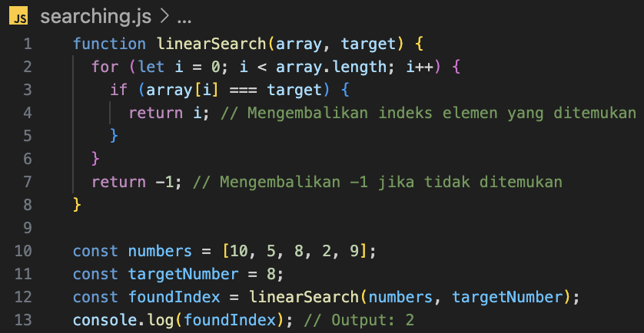
Phase 1
Searching.
Proses mencari elemen, data, atau informasi tertentu dalam struktur data seperti array atau objek.
Beberapa metode searching yang sering di gunakan
antara lain : 1. Searching dengan Metode indexOf()
2. Searching dengan Metode find() dan findIndex()
3. Searching dengan Metode includes()
4. Searching dengan Metode filter()

Slide 5
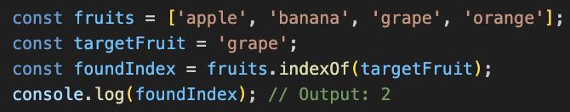
Searching.
1. Searching dengan Metode indexOf() Metode indexOf() dapat digunakan pada array untuk mencari indeks dari elemen yang pertama kali ditemukan.

Slide 6
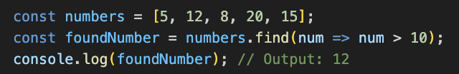
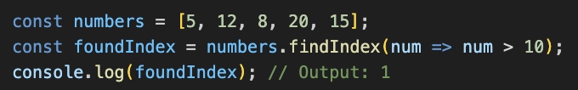
Searching.
2. Searching dengan Metode find() dan findIndex() Metode find() digunakan untuk mencari elemen dalam array yang memenuhi kondisi tertentu. Metode findIndex() mengembalikan indeks dari elemen yang pertama kali memenuhi kondisi.
Kode di atas menciptakan array numbers yang berisi [5, 12, 8, 20, 15]. Kemudian, menggunakan metode .find() untuk mencari angka pertama yang lebih besar dari 10. Hasilnya disimpan dalam variabel foundNumber. Jadi, foundNumber akan berisi angka pertama yang lebih besar dari 10 dari array numbers.
Kode di atas menciptakan array numbers yang berisi [5, 12, 8, 20, 15]. Kemudian, menggunakan metode .findIndex() untuk mencari indeks dari angka pertama yang lebih besar dari 10. Hasilnya disimpan dalam variabel foundNumber. Jadi, foundNumber akan berisi indeks dari angka pertama yang lebih besar dari 10 dari array numbers.

Slide 7
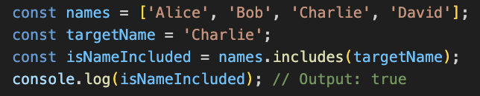
Searching.
3. Searching dengan Metode includes() Metode includes() digunakan untuk memeriksa apakah suatu elemen ada dalam array. Ia mengembalikan nilai boolean.

Slide 8
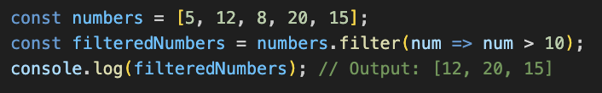
Searching.
4. Searching dengan Metode filter() Metode filter() digunakan untuk mencari dan mengembalikan semua elemen dalam array yang memenuhi kondisi tertentu.

Slide 9
Phase 2
Sorting.
Fungsi ini memungkinkan anda mengurutkan objek array berdasarkan urutan pengurutan default, atau bersadarkan fungsi pengurutan khusus.
1. Sorting Dasar dengan sort()
2. Sorting dengan Fungsi Perbandingan Kustom
3. Sorting Stabil

Slide 10
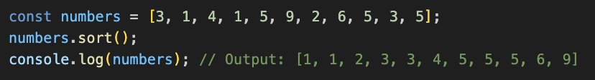
Sorting.
1. Sorting Dasar dengan sort()
Metode sort() digunakan untuk mengurutkan elemen-elemen dalam array secara default berdasarkan urutan leksikal (string) atau urutan numerik.

Slide 11
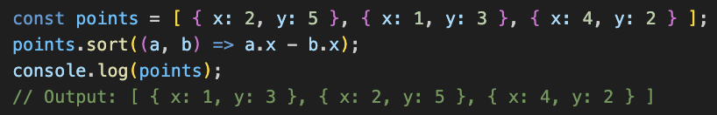
Sorting.
2. Sorting dengan Fungsi Perbandingan Kustom
Anda dapat memberikan fungsi perbandingan kustom kepada metode sort() untuk mengurutkan array berdasarkan aturan yang Anda tentukan.

Slide 12
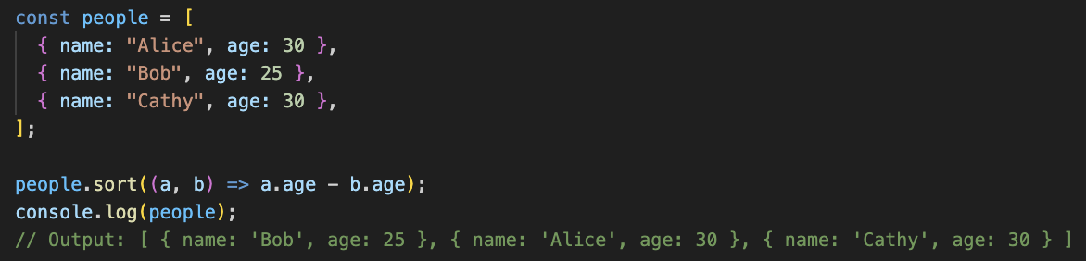
Sorting.
3. Sorting Stabil
Sorting stabil memastikan bahwa elemen-elemen dengan nilai yang sama tetap dalam urutan relatif yang sama seperti sebelum diurutkan.

Slide 13
Callback
Callback adalah suatu fungsi yang akan dieksekusi setelah operasi tertentu selesai dilakukan.
Callback sering digunakan dalam situasi di mana operasi tersebut bersifat asinkronus, seperti membaca file, mengambil data dari server, atau menangani animasi.
Callback membantu menjaga alur eksekusi program agar tidak terjebak dalam pemrosesan tunggu yang memblokir.

Slide 14
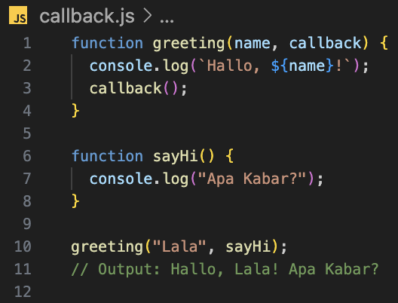
Callback
Konsep dasar:
Callback adalah suatu fungsi yang ditempatkan sebagai argumen ke fungsi lain dan akan dipanggil ketika operasi tersebut selesai.
Pada contoh di atas, fungsi sayHi adalah callback yang dipanggil setelah greeting selesai berjalan

Slide 15
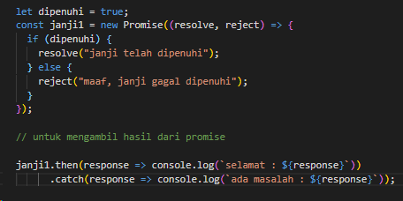
Promise
Promise dalam JavaScript memungkinkan kamu untuk menangani operasi asynchronous dengan lebih mudah dan intuitif. Promise merupakan sebuah objek yang digunakan untuk operasi yang belum selesai atau gagal, biasanya digunakan untuk operasi yang membutuhkan waktu seperti permintaan ke server, membaca file, dan lainnya.

Slide 16
callback & promise
Anda janjian ketemuan dengan salah satu kolega anda, tiba-tiba kolega tersebut bertanya
“Anda sudah dimana ?”
Ada beberapa kemungkinan jawaban disini :
dalam perjalanan,
sudah sampai atau
janjinya di batalkan.
Promise State
Pending ( sedang dalam proses )
Resolve ( berhasil )
Rejected ( gagal )
Callback vs Promise
Callback adalah function sedangkan promise adalah object.
Callback di kirim melalui parameter, sedangkan promise mengembalikan object
Callback digunakan untuk menghandle succes dan failure,sedangkan promise tidak
Callback dapat digunakan untuk beberapa event sekaligus, sedangkan promise hanya untuk satu event

Slide 17
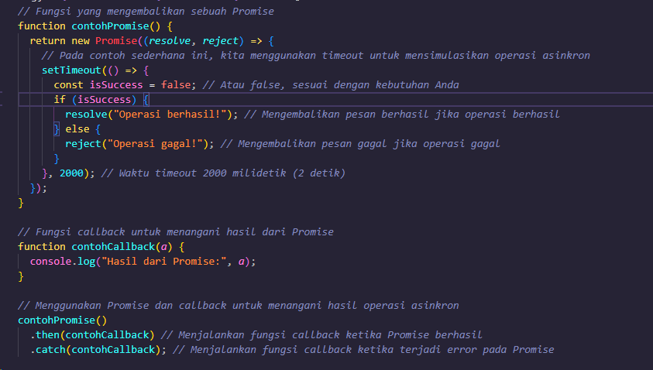
callback & promise

Slide 18
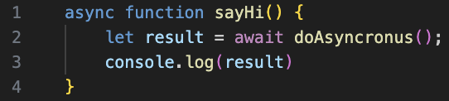
Async Await
async → mengubah function menjadi asynchronous
await → menunda eksekusi hingga proses asynchronous selesai
Dari kode di atas berarti console.log(result) tidak akan di eksekusi sebelum prose doAsync( ) selesai. await juga bisa digunakan berkali-kali di dalam function.

Slide 19
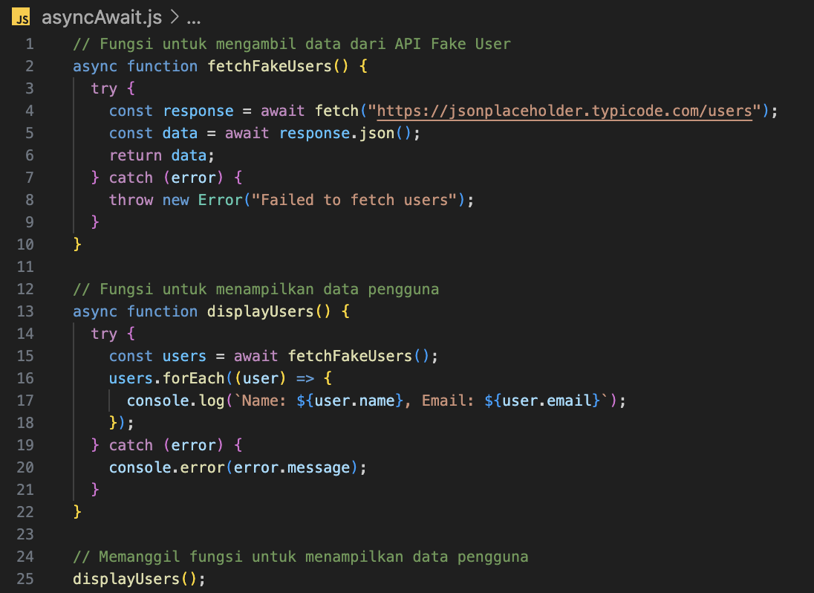
Async Await
Penggunaannya pada sebuah function
Fungsi fetchFakeUsers() menggunakan fetch() untuk mengambil data dari API. Kita menggunakan await untuk menunggu hingga respons dan data diambil dari server.
Fungsi displayUsers() memanggil fetchFakeUsers() menggunakan await dan kemudian menampilkan nama dan email setiap pengguna.
Jika ada kesalahan dalam mengambil data atau menampilkan data, kita menggunakan blok try...catch untuk menangani dan memberikan pesan kesalahan yang lebih informatif.

Slide 20
Referensi:
https://javascript.info/callbacks
https://javascript.info/promise-basics
https://javascript.info/async-await
https://masteringjs.io/tutorials/fundamentals/array-sort
https://www.freecodecamp.org/news/how-does-the-javascript-sort-function-work/

Slide 21
Terima
Kasih.

